Slide 1

eHealth: le digital pour améliorer la qualité et faciliter les soins
État de la situation et nouveautés
30 mai 2026
Notes:
NL

Slide 2
eSanté : qu’est-ce ?
  utilisation des technologies de l'information et de la communication (TIC)
  pour soutenir et améliorer la santé et les soins de santé, e.a.
    améliorer l’accessibilité des soins
    améliorer la qualité et la continuité des soins
    renforcer la sécurité du patient (p.ex. connaissance des allergies et intolérances ou des risques particuliers)
    améliorer le rapport coût-efficacité (p.ex. éviter des examens multiples inutiles)
    promouvoir l’autonomie des usagers de soins
  comprend un large éventail d’applications, telles que
    des dossiers électroniques de qualité des usagers de soins
    un partage de données et une collaboration électroniques, sécurisés et efficaces entre tous les acteurs des soins
    soutien électronique de soins à distance
    applications de santé et programmes thérapeutiques en ligne
    emploi de l’intelligence artificielle
    soutien de la recherche scientifique, de la préparation de la politique et de la gestion de la population

Slide 3
Quelques évolutions sociétales
  besoins de soins plus complexes
    maladies chroniques, multimorbidité
    problématiques sociales et psychologiques
  usager de soins mieux informé et émancipé
  recherche de soins intégrés, multidisciplinaires, transmuraux et axés sur l’usager de soins
    non seulement des soins de santé, mais également une aide au bien-être en général
  l’accent est mis davantage sur la prévention
  évolution rapide des connaissances => besoin d'une gestion et valorisation fiables et coordonnées des connaissances
  mobilité transfrontalière
  nouveaux acteurs tels que les entreprises technologiques

Slide 4
Quelques défis sociétaux
  soins abordables
  disponibilité des prestataires de soins, en maintenant un équilibre travail - vie privée - société
  optimisation des processus administratifs
  plans de soins et trajets de soins
  soutien optimal de la politique et de la recherche en matière de soins de santé
  garanties en matière de
    sécurité de l’information, e.a. cybersécurité
    protection de la vie privée
    respect du secret professionnel
  inclusion numérique

Slide 5
Quelques évolutions technologiques
  dispositifs portables et implants permettant des mesures en continu
  internet des objets (IdO)
  soins à distance (mesure de paramètres de santé, monitoring, assistance, consultation, traitement, ...)
  données longitudinales continues
  intelligence artificielle (IA)
  réalité augmentée et réalité virtuelle
  robotique
  cloud
  ...

Slide 6
Ensemble, nous fournissons du bon travail...
Transactions Plate-forme eHealth
Consentement éclairé
eHealthBox > eBox
> 19 milliards de transactions en 2025
> 11.6 millions de consentements de partage de données enregistrés (97,8% de la population)
15.050.514 messages en 2025
Performance et accessibilité
Business continuity
Service de pseudonymisation
100 % des KPI respectés en 2025
121 incidents enregistrés en 2025, mais les BCP ont fonctionné
eHealth 11, partenaires 110
90.1 millions d’appels en 2025
utilisé par Alivia, Fertidata, Registre du cancer, TRIO et Vitalink
En 1ère position dans le classement de la Commission européenne depuis trois années consécutives

Slide 7














Le numérique est la nouvelle norme, sur le plan médical
Summary electronic health record (SumEHR)
Directives et avis disponibles en ligne
Médical
Prescriptions électroniques
Schéma de médication
Rapports et résultats d’examens
Lettres de renvoi électroniques

Slide 8





Le numérique est la nouvelle norme, sur le plan administratif
Situation d’assurabilité, tarification,
facturation
Mise à jour du SumEHR, du schéma de médication, ...
Création et envoi d’attestations
Administratif
Enregistrements
Envoi du rapport au détenteur du DMG

Slide 9







Grâce à une architecture solide
Patients, prestataires de soins
et établissements de soins
Health portal
Logiciel prestataire de soins
Logiciel établissement de soins
SVA
Site INAMI
SVA
Portail eSanté
MyCareNet
SVA
SVA
SVA
Utilisateurs
Services de base
Plate-forme eHealth
Réseau
SAV
SAV
SAV
SAV
SAV
SAV
Fournisseurs

Slide 10






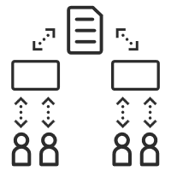

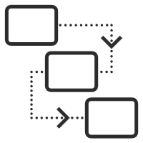


Aperçu services de base eHealth
Certificats eHealth
Gestion intégrée des utilisateurs et des accès
Timestamping
Système de chiffrement end-to-end
Boîte aux lettres électronique sécurisée
Gestion des loggings
Répertoire des références
Portail
Coordination de sous-processus électroniques
Consultation registre national
Pseudonymisation et anonymisation

Slide 11



prestataire de soins
a été exclu par l’usager de soins
non
usager de soins a donné consentement éclairé pour partage de données
oui
oui
prestataire de soins a une relation de soins avec l’usager de soins
oui
oui
non
données sont accessibles pour le prestataire de soins selon matrice des
accès
non
non
nécessité
vitale

Slide 12
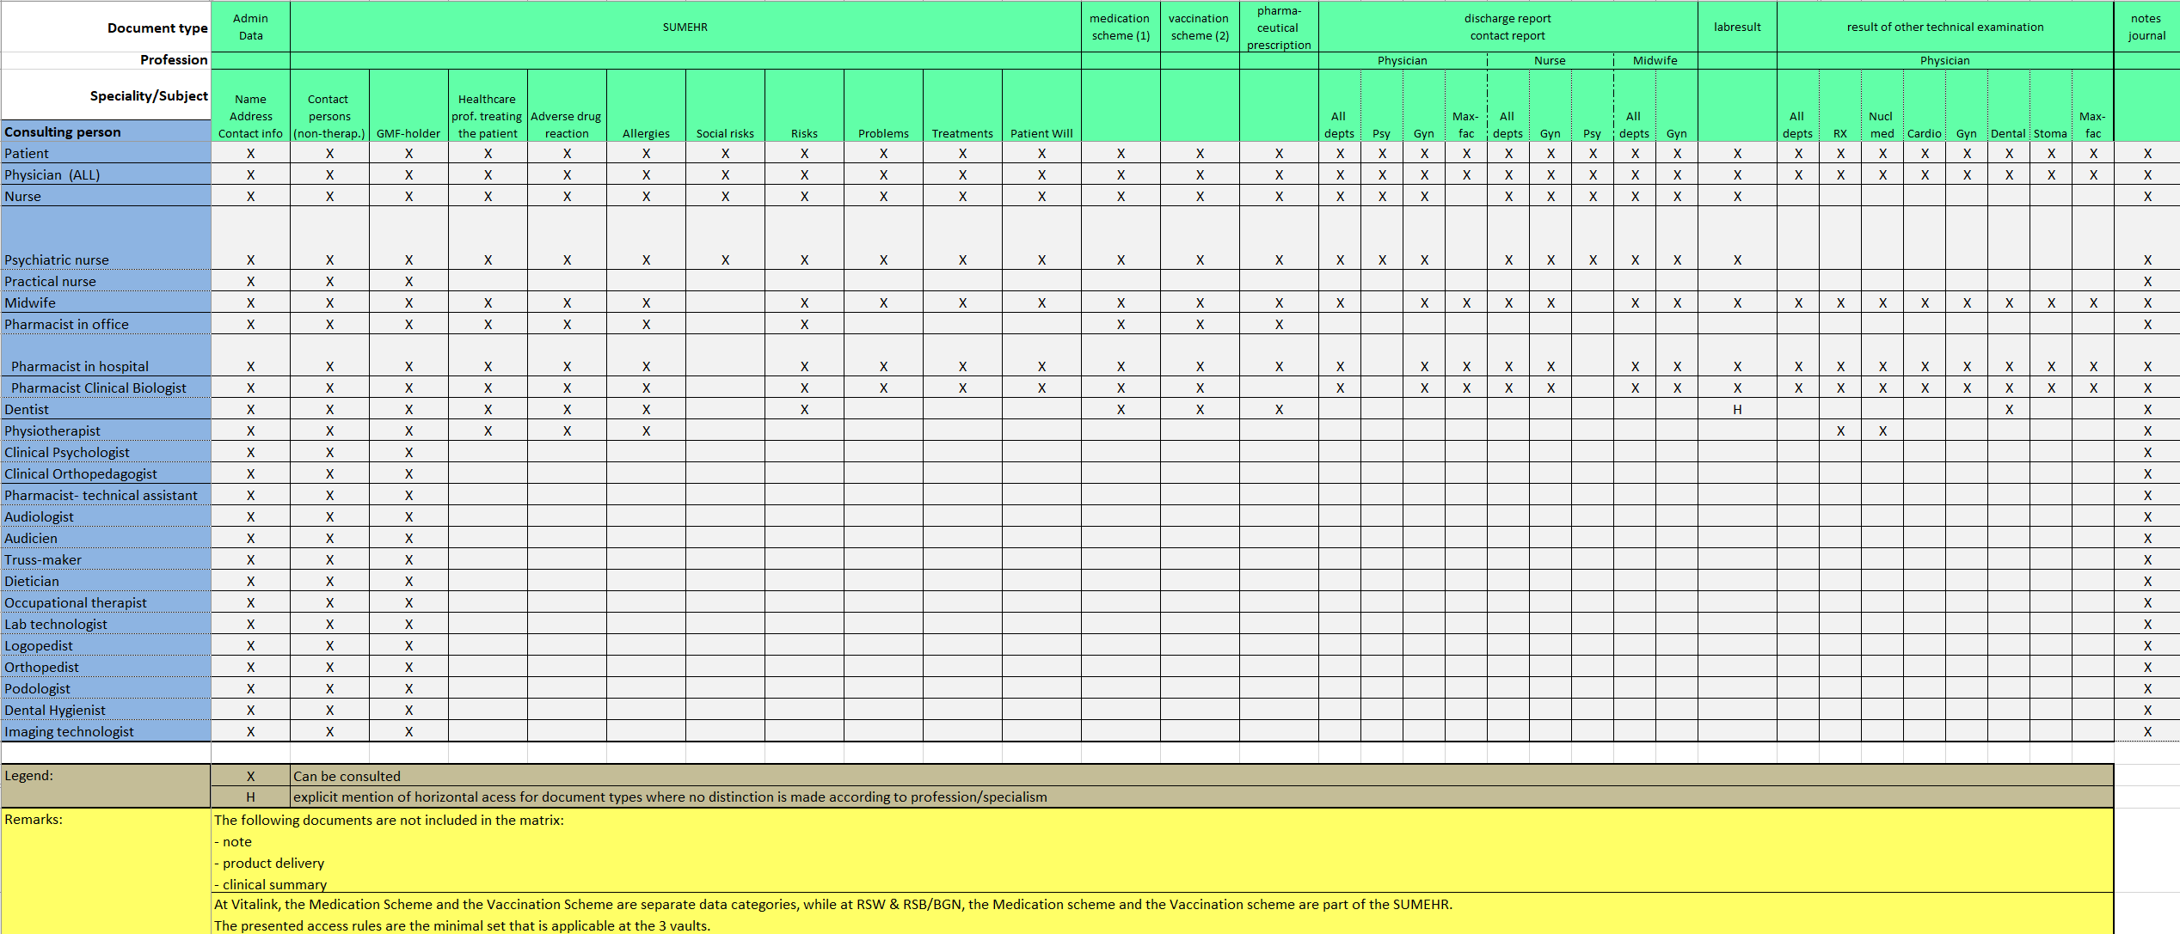
Matrice des accès actuelle

Slide 13
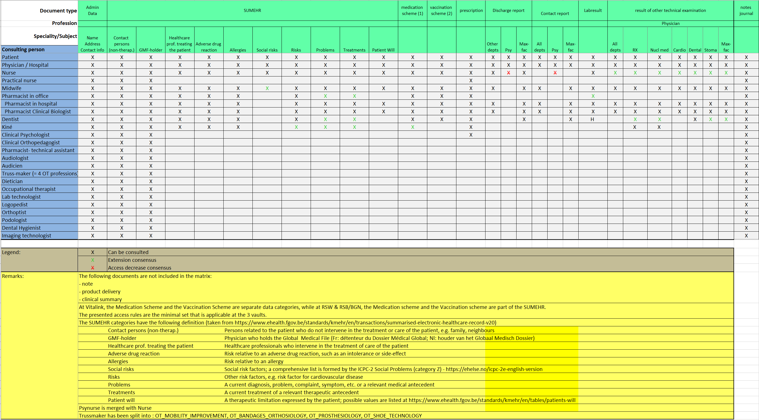
Nouvelle matrice des accès (pas encore introduite)

Slide 14

Cercles de confiance
  groupe d’utilisateurs d’une organisation
    pour lequel cette organisation prend elle-même, à plusieurs niveaux, des mesures relatives à la sécurité de l’information et en surveille le respect correct,
    de sorte que d’autres organisations puissent raisonnablement avoir confiance que ces mesures de sécurité de l’information sont respectées
    et qu’elles ne doivent pas les organiser ou les surveiller elles-mêmes
  règlement fixant les critères en vue de l’application d’un cercle de confiance par une organisation dans le cadre de l’échange des données de santé
    voir https://www.ehealth.fgov.be/ehealthplatform/fr/reglements

Slide 15
Critères cercles de confiance
  principe de légitimité et de limitation de la finalité
    registre des activités de traitement
    précision des fondements pour le traitement de données relatives à la santé
  principe de proportionnalité
    modulation suffisamment granulaire des droits d’accès (quoi, concernant quelle personne, pendant quelle période)
  gestion des utilisateurs et des accès
    authentification de l’identité du prestataire de soins
    vérification des caractéristiques pertinentes et des relations du prestataire de soins
  respect des délibérations du Comité de sécurité de l’information
  information, formation et sensibilisation
  logging interne et audit trail
  contrôle interne et sanctions
  maintenance
    enregistrement dans la source authentique CoBRHA en tant qu’organisation mettant en place un cercle de confiance
    documentation publique
    contrôle externe

Slide 16
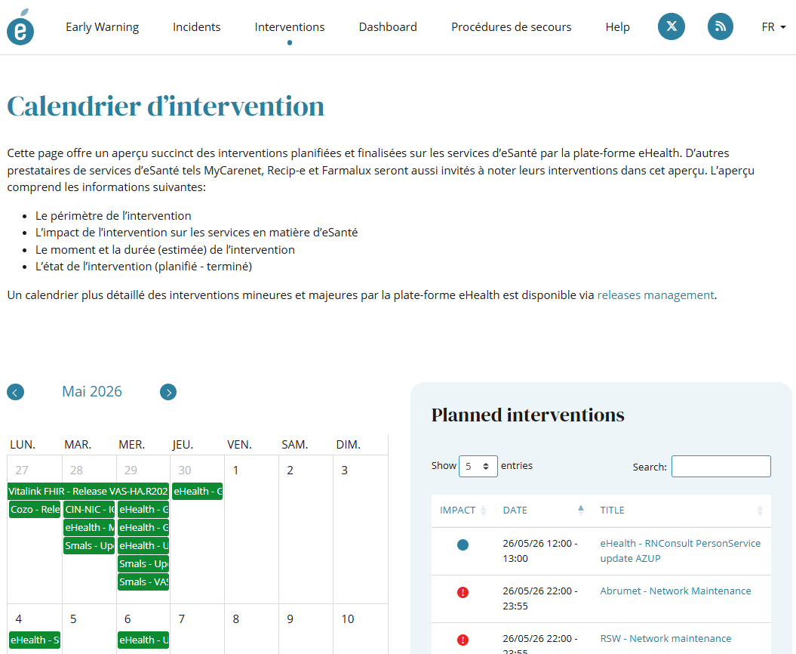
Site web Status
www.status.ehealth.fgov.be

Slide 17
Procédures de Business Continuity
  objectif
    procédures de business continuity (BCP) opérationnelles
    par type d’utilisateur final : médecins (généralistes), pharmaciens, kinésithérapeutes, dentistes, infirmiers, sages-femmes, maisons médicales, postes de garde
  méthode
    les besoins fonctionnels auxquels il faut toujours satisfaire, sont fixés en concertation avec les représentants des utilisateurs finaux
    suppression de l’ensemble des single points of failure (SPOF) dans tous les environnements (pour tout composant crucial, il existe une alternative dans un autre environnement)
    plan de mise en œuvre avec itérations
    communication via le site web https://www.status.ehealth.fgov.be/
    formation via éénlijn, e-Santé Wallonie, eHealth Academy
    dashboard intégré relatif au statut des services (disponibilité, performance)
    mécanismes de feedback concernant l’utilisation effective du BCP

Slide 18
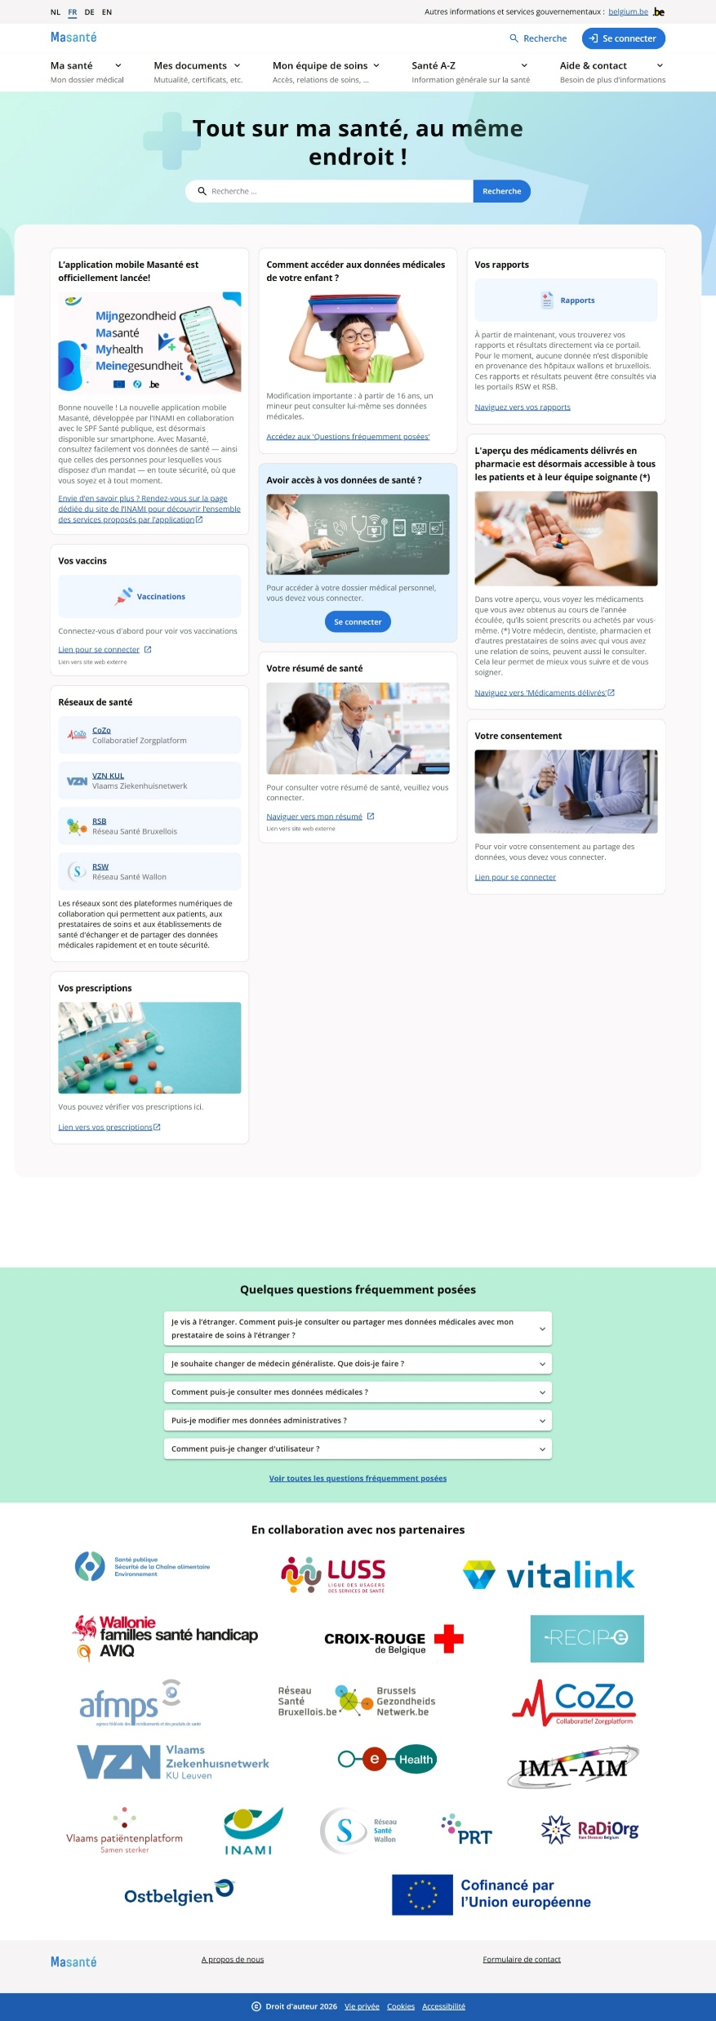
Ensemble, nous fournissons du bon travail ...
18

Slide 19
... mais ensemble nous pouvons faire encore mieux
  saisie des données
    les prestataires de soins (de première ligne) ne sont pas suffisamment soutenus par les logiciels
      saisie ‘fluide’
      structuration des données
        pas simplement du texte libre
        même si tout ne peut pas être structuré (règle 80-20)
        texte libre constitue souvent un ajout utile et précis
      contrôle de qualité
      serveur(s) terminologiques
      soutien de l’IA
    l’usager de soins n’a pas suffisamment de possibilités pour introduire des données
    respect insuffisant du principe de saisie unique
      pour des soins de santé de qualité et continus (utilisation primaire)
      et également pour la recherche scientifique, l’appui à la politique et la gestion de la population (utilisation secondaire)

Slide 20
... mais ensemble nous pouvons faire encore mieux
  stockage de données
    choix pour un stockage de données décentralisé dans des sources authentiques => choix pour
      des standards d’échange (caresets)
        techniques
        sémantiques
      des répertoires de références (quelles données sont disponibles pour quelle personne à quel endroit)
      orchestration : consulter les données nécessaires à divers endroits et les mettre à disposition de manière intégrée
      critères d’enregistrement pour les logiciels de différents types de prestataires de soins et établissements de soins
        e.a. format input/output
      portail d’accès intégré pour les usagers de soins
    besoin de rationalisation du fonctionnement et garantie d’accessibilité des sources authentiques
      médicaments (Recip-e, Dossier pharmaceutique partagé (DPP), schéma de médication)
      coffres-forts de santé (un par entité fédérée)
      évolution vers CoBRHA+
    besoin d'une répartition des tâches en matière d’enregistrement unique des données sous forme structurée après contrôle de qualité

Slide 21
... mais ensemble nous pouvons faire encore mieux
  mise à disposition des données
    grande diversité en matière de types d’utilisateurs avec des besoins différents
    grande diversité en matière d’applications et de plateformes
      manque de connaissance chez les utilisateurs
      absence d'unité dans la responsabilité pour la résolution des problèmes
    manque d’applications pour certains types d’usagers de soins ou d’établissements de soins
      spécialistes en dehors des hôpitaux
      maisons de repos
      ...
    besoin de connaître le degré de fiabilité des données
    besoin de valorisation de l’IA appliquée à des données de qualité structurées
    besoin de valorisation de l’utilisation secondaire, notamment gestion de la population
    ‘le back-office est plutôt en ordre, mais le front-office n’est pas encore suffisamment attrayant’

Slide 22
... mais ensemble nous pouvons faire encore mieux
  en outre, besoin de
    réduction de la charge de travail pour les prestataires de soins
    simplification administrative maximale, cf. ‘crocodile bleu’
    collaboration accrue au sein de l’industrie => implémentation plus rapide
    utilisation systématique des services disponibles
      intégrer l’obligation d'utilisation dans la Loi qualité et les conditions de financement (p.ex. échange structuré de résultats d’analyses de laboratoire)
      valorisation permanente des résultats
        favorise leur adoption
        crée une dynamique commune

Slide 23
Encadrement européen renforcé
  European Health Data Space Regulation (EHDS) (https://eur-lex.europa.eu/legal-content/NL/TXT/?uri=OJ%3AL_202500327)
    utilisation primaire de données de soins : utilisation des données pour la prestation de soins
      amélioration de l’accès des citoyens à leurs données de santé
      garantir l’échange numérique de données de santé selon les standards européens pour promouvoir la continuité et la qualité des soins
    utilisation secondaire de données de soins : utilisation des données à des fins de recherche et pour des finalités d'intérêt général
      rendre les données de soins accessibles de manière sûre et efficace à des fins de recherche et d’appui à la politique
    exigences pour les systèmes de DPI : marché unique de systèmes DPI qui supportent l’utilisation primaire et secondaire
  mais également
    eIDAS 2.0 avec notamment le European digital identity wallet (EUDI-wallet)
    Loi européenne sur l'intelligence artificielle
    Loi européenne sur les données
    Acte européen sur la gouvernance des données
    NIS2 (cybersécurité)

Slide 24
Plan d’action interfédéral eSanté 2026-29
3 piliers
Évolution services (de base) Plate-forme eHealth, INAMI, SPF Santé publique, MyCarenet, hubs et coffres-forts de santé
BIHR = dossier de patient virtuel partagé
Coordination des méthodes et conditions

Slide 25
Concept B-IHR (Belgian Integrated Health Record)
  un environnement dans lequel
    chacun obtient un aperçu clair et intégré de ses données (de soins) de santé et bien-être
    toute personne soignant l’intéressé obtient un aperçu des données importantes pour pouvoir fournir des soins de qualité et continus
  toute personne concernée peut contribuer activement à maintenir les données correctes et à jour
  les services permettant d’enregistrer, de gérer, de structurer et de partager facilement les informations sont disponibles
  les services permettant d’aider l’intéressé dans sa prise de décision sont disponibles
  moyennant les garanties nécessaires de protection des données, les données peuvent être utilisées de manière intensive à des fins de
    recherche scientifique, développement et innovation
    appui à la politique
    gestion de la population
  pour plus d'informations: https://www.frankrobben.be/wp-content/uploads/2023/03/B-IHR.pdf

Slide 26
Quelques points d’attention
  saisie ‘fluide’ d’informations structurées et de qualité dans les dossiers de patients informatisés (DPI)
    composants de support : serveur terminologique SNOMED CT trilingue dans les systèmes DPI, avec mappage (progressif) vers e.a. ICPC-3, ICD-11, ICF et ICHI
    contrôle de qualité
  saisie unique d'informations : déduire des données des systèmes DPI pour utilisation secondaire (nouvelle politique en matière de registres)
  mise en œuvre sur la base d’épisodes de soins
  optimisation du stockage unique d’informations
    médicaments (prescription, délivrance, schéma de médication (VIDIS - Virtual Drug Information System)
    coffres-forts de santé dûment coordonnés
  mise à disposition de l’information
    tableaux de bord d'utilisation primaire
    utilisation secondaire
  caresets (BeSafeShare) conformes aux standards européens (voir infra EHDS)

Slide 27
Environnement de travail B-IHR (BWO A)
  15 rubriques avec caresets y relatifs conformément au standard FHIR R4 et value sets (SNOMED CT, LOINC, DICOM)
    liste de problèmes
    données cliniques
    labo
    imagerie
    médication
    vaccinations
    allergies
    implants
    données de (télé)monitoring
    facteurs sociaux
    contexte familial
    objectifs de vie
    déclarations anticipées
    plan & équipe de soins
    évaluation BelRAI

Slide 28
Environnement de travail B-IHR (BWO B)
  mise en œuvre sur base d’épisodes de soins
    ensemble d’enregistrements
    par les prestataires de soins concernés, l’usager de soins et éventuellement les aidants proches
    portant sur une affection / un problème de santé spécifique
    à partir de la première demande d’aide professionnelle par le patient
    jusqu’au dernier contact pour cette affection ou ce problème de santé
  dans une première phase
    les médecins généralistes
    les pharmaciens
    les infirmiers
    les kinésithérapeutes
    les assistants sociaux
  co-création

Slide 29
Autres éléments du plan d’action eSanté
  concrétisation des programmes de soins intégrés
  généralisation prescriptions de renvoi et de soins électroniques (eRefferral, précédemment UHMEP - Unaddressed Health Message Exchange Platform)
  généralisation lettres de sortie numériques
  simplification administrative, e.a. grâce à une réduction et numérisation des certificats
    généralisation certificat d'incapacité de travail numérique (Mult-eMediatt)
  maîtrise de la charge de travail pour les prestataires de soins
  formation
  innovation
  m-health
  aide pour la mise en œuvre sur le terrain
  MaSanté.be comme portail interfédéral
  littératie et inclusion
  révision des incitants et du financement
  révision de la relation avec les fournisseurs de logiciels

Slide 30
Autres éléments du plan d’action eSanté
  évolution de certains services de base
    gestion des accès
      délégation, mandats, relation parent-enfant
      matrice des accès adaptée et configurable, évolution ‘circle of trust’
      possibilités d’opt-out
        possibilité pour l’usager de soins d'indiquer que la référence à ses données de santé dans le répertoire des références d'un hub ne peut être enregistrée qu’après qu’il a donné son consentement éclairé pour le partage de données
        utilisation secondaire
      équipe de soins
    l'interopérabilité
      ensembles de référence SNOMED CT téléchargeables en 3 langues (FR, NL, EN)
      CoBHRA+ (historique, données complémentaires (p.ex. adresse du cabinet), fonctions supplémentaires (p.ex. notification, abonnement)
      hubs-metahub
      coffres-forts de santé
  critères d’enregistrement pour les logiciels
      évolution pour les groupes-cibles existants (médecins (y compris postes de garde), kinésithérapeutes, infirmiers)
      extension vers d’autres groupes-cibles : dentistes, pharmaciens ? hôpitaux ?

Slide 31
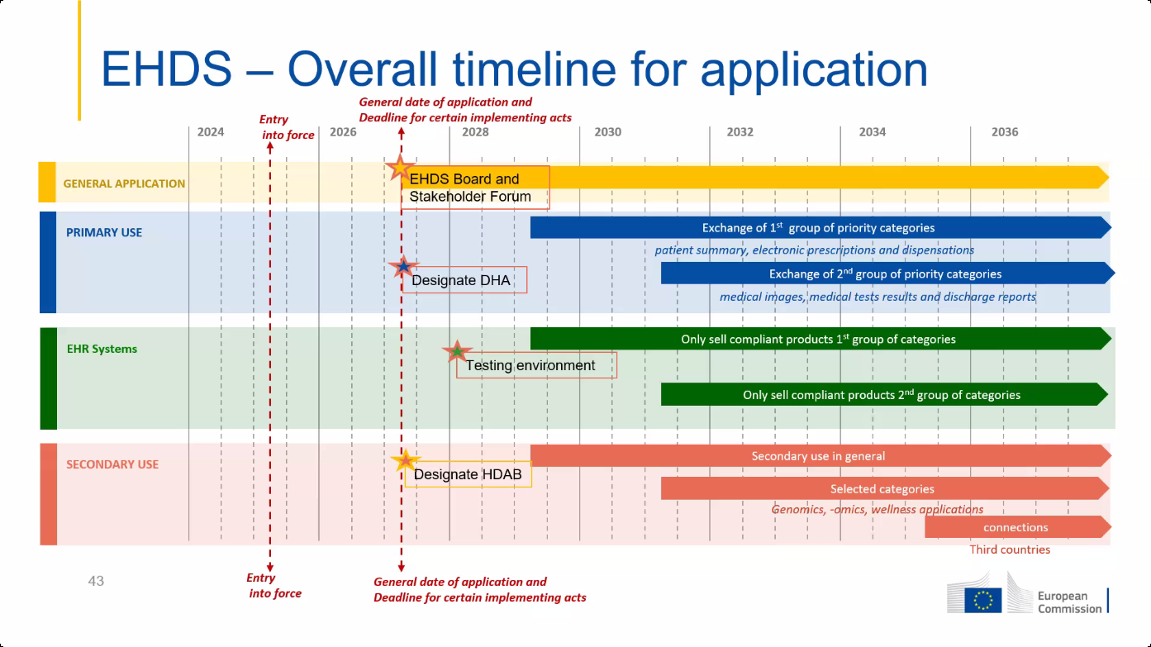

Slide 32
Quelques dispositions EHDS importantes
  les systèmes de DME peuvent uniquement être proposés sur le marché européen s'ils respectent les standards UE
    composants logiciels harmonisés des systèmes de DME (art. 25)
    déclaration UE de conformité (art. 39)
  environnement d’essai numérique européen (art. 40)
    la Commission européenne élabore un environnement d’essai numérique européen pour l’évaluation des composants logiciels harmonisés des systèmes de DME et le met à disposition des Etats-membres sous forme de code source ouvert
    les Etats-membres utilisent un environnement d’essai numérique pour l’évaluation des DME, de préférence basé sur l’environnement d’essai numérique ‘open source’ mis à la disposition par la Commission européenne

Slide 33
Quelques dispositions EHDS importantes
  base légale pour la Commission européenne en vue de développer, maintenir, héberger et exploiter les infrastructures et les services centraux nécessaires pour soutenir le fonctionnement du EHDS, pour toutes les entités connectées concernées (art. 96)
    un mécanisme interopérable et transfrontière d’identification et d’authentification pour les personnes physiques et les professionnels de la santé
      basé sur eIDAS 2.0 et XACML ?
    une plateforme centrale d'interopérabilité (« MyHealth@EU ») afin de fournir des services visant à soutenir et à faciliter l’échange de données de santé électroniques entre les points de contact nationaux
    services supplémentaires facilitant la télémédecine, la santé mobile, l’accès des personnes physiques à des traductions existantes de leurs données de santé, l’échange ou la vérification de certificats liés à la santé
      p.ex. serveur terminologique multilingue
      p.ex. coordination du chiffrement end-to-end des données de santé ?
      p.ex. service de pseudonymisation ?

Slide 34
Principes de mise en œuvre en Belgique
  besoin d'un standard technique européen unique (ressources FHIR R4) pour chaque type de message
    données de patient essentielles (~ SumEHR)
    prescriptions électroniques de médicaments
    délivrances électroniques de médicaments
    diagnostic par imagerie médicale et rapports d'imagerie correspondants
    résultats de tests médicaux, y compris les résultats de laboratoire et autres résultats diagnostiques, ainsi que les rapports y afférents
    rapports de sortie
  besoin d'un ensemble européen unique de valeurs sémantiques structurées (pas seulement du texte libre !) pour chaque champ où cela est pertinent, de préférence
    SNOMED CT, avec un mappage progressif vers ICPC-3, ICD-11, ICF et ICHI
    LOINC
    DICOM
    ISO

Slide 35
Principes de mise en œuvre en Belgique
  alignement maximal des caresets belges sur les standards européens
  terminologie utilisée
    Etat-membre A : l’Etat-membre à partir duquel les données de santé sont fournies
    Etat-membre B : l’Etat-membre à partir duquel les données de santé sont demandées et obtenues
  lorsqu’un message électronique doit être envoyé de la Belgique (‘Etat-membre A’) vers un autre pays européen, la conversion éventuelle vers le standard européen s’effectue au plus près de la source d'information
    si l'information est disponible dans une seule ou dans un nombre restreint de banques de données centrales, par le gestionnaire de la banque de données, p.ex.
      données de patient essentielles dans les coffres-forts de santé
      prescriptions de médicaments électroniques dans Recip-e
    si l'information est disponible dans le DPI, par le logiciel du gestionnaire du DPI
  si un message électronique transfrontalier est reçu en Belgique (comme ‘Etat-membre B’), la conversion éventuelle vers le standard national est effectuée par le logiciel de l’utilisateur

Slide 36
Principes de mise en œuvre en Belgique
  le mécanisme interopérable et transfrontière d’identification et d’authentification pour les personnes physiques et les professionnels de la santé, visé à l’article 96, 1 (a) garantit que
    l’usager de soins est identifié correctement à l’aide de ses données d’identification personnelles établies par l’Etat-membre A
    l'identité du prestataire de soins et/ou de l’établissement de soins est correctement authentifiée au moyen d'un titre d’identité électronique ayant un niveau de garantie ‘substantiel’ au sens du Règlement eIDAS, en ce compris le portefeuille européen d’identité numérique (EUDI-wallets)
    la qualification en tant que prestataire de soins ou établissement de soins est correctement établie par l’Etat-membre B et transmise à l’Etat-membre A selon une classification européenne uniforme
    la relation de soins entre l’usager de soins et le prestataire de soins est correctement établie par l’Etat-membre B et son existence est confirmée à l’Etat-membre A
  l’Etat-membre A peut, sur base de ses informations, appliquer les règles d’accès nationales définies conformément à la réglementation européenne
  valorisation de toutes les fonctionnalités des EUDI-wallets pour simplifier les processus d’échange

Slide 37
Principes de mise en œuvre en Belgique
  les citoyens doivent avoir confiance que les données à caractère personnel relatives à la santé sont uniquement accessibles pour les prestataires de soins qui ont une relation de soins avec eux et que le principe de minimisation des données défini dans le RGPD est respecté => l’échange de données transfrontalier doit pouvoir être effectué sans que les NCP aient accès aux données à caractère personnel relatives à la santé
  une prescription de médicaments est établie conformément au droit de l’Etat-membre où elle est établie
  l’exécution de la prescription de médicaments s’effectue selon le droit de l’Etat-membre où elle est exécutée
  besoin d'un mappage des codes CNK-ATC

Slide 38
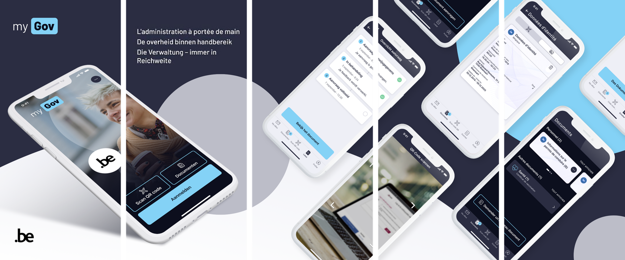
MyGov.be : EUDI-wallet belge

Slide 39
MyGov.be : EUDI-wallet belge
  portefeuille numérique conformément au Règlement eIDAS 2.0
  fonctionnalités
    authentification numérique de l’identité sur la base d’informations du registre national
    accès à l’eBox citoyen
    téléchargement et stockage de documents numériques juridiquement valables, avec possibilité de vérification off-line
    lecture du code QR signé numériquement, également disponible en format PDF
  documents numériques disponibles pour téléchargement
    preuves de vaccination Covid
    carte isi+ d’enfants
    actes de naissance et de mariage
    statut social (MyBEnefits)
    certificat d'immatriculation véhicule
    données carte d'identité
    données permis de conduire

Slide 40
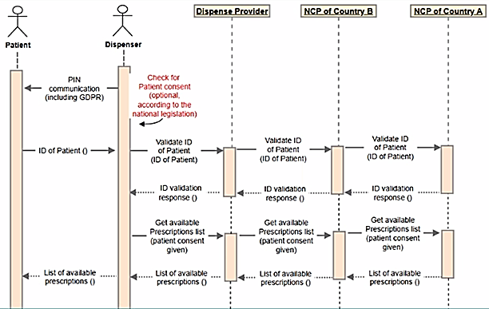
MyGov.be à l’appui du EHDS
  possibilité de télécharger, après authentification numérique de l’identité,
    la carte européenne d’assurance maladie (CEAM) auprès des mutualités
    une prescription électronique auprès de Recip-e
    à partir de n'importe quel endroit à n'importe quel moment
  possibilité de transfert électronique de données de ces deux documents numériques vers la pharmacie de délivrance par lecture du code QR
  moins de possibilités de fraude grâce aux codes QR signés par voie numérique
  permet d’éviter les procédures complexes existantes

Slide 41
IA : possibilités concrètes pour les prestataires de soins
  aide au diagnostic : évaluation des symptômes préalablement introduits par l’usager de soins et identification des affections possibles
  analyse d’images : analyser des images médicales afin de détecter des signes précoces de pathologies et, le cas échéant, d'orienter le patient vers un spécialiste
  appui à la décision : interrogation d'une base de connaissances validée en langage naturel
    conversion d'une requête en langage naturel en interrogation d'une base de données vectorielle contenant des connaissances validées
    interrogation d'une base de données vectorielle contenant des connaissances validées
      sources nationales
      sources internationales
    conversion du résultat de l’interrogation de la base de données vectorielle en langage naturel
      indication des sources
      transparence quant au ‘pourcentage de fiabilité’

Slide 42
IA : possibilités concrètes pour les prestataires de soins
  analyse prédictive : utilisation de modèles IA prédictifs pour identifier les patients à risque élevé de maladies (chroniques) sur la base d'une analyse des antécédents médicaux, du mode de vie et des informations génétiques, ainsi que formuler des mesures préventives et planifier des interventions précoces
  assistants virtuels et chatbots : aide aux usagers de soins qui ont des questions de santé, introduction des symptômes et prise de rendez-vous auprès du prestataire de soins adéquat
  soutien de la gestion des dossiers de patients informatisés
    enregistrement structuré en langage naturel
    contrôle de qualité

Slide 43
Points d’attention lors de l’utilisation de l’IA
  points d'attention
    comprendre la valeur et les limites de l’IA
      outil d’aide, non de décision
      rester critique, conscient du contexte
    donner la priorité aux systèmes IA hybrides qui
      intègrent des capacités de raisonnement
      sont basés sur des connaissances scientifiques sous-jacentes validées
    exiger la transparence des système d’IA
    l’IA coûte cher et a un impact néfaste sur le climat => l’utiliser pour des besoins réels et réviser les processus pour exploiter ses possibilités de manière optimale
    gérer les risques
« considérez l’IA comme une technologie inspirante capable d’élargir l’intelligence humaine tout en gardant un esprit critique et de nous aider dans un monde d'incertitudes »
(Mieke Geertrui De Ketelaere)

Slide 44
Risques lors de l’utilisation de l’IA
  partialité (biais) et discrimination : l'IA peut reproduire et renforcer la partialité présente dans les données d'entraînement
  menace pour la vie privée : éviter l’entraînement sur des données à caractère personnel non pseudonymisées dans le cloud public
  peu transparent : algorithmes de type « boîte noire » => besoin d'une IA explicable
  durabilité : coûts énergétiques de l’IA (10⁶ fois plus élevés que ceux du cerveau humain)
  risque d'utilisation malveillante de l’IA
  dépendance technologique : une dépendance excessive de l’IA peut aboutir à une vulnérabilité en cas de panne
  spécifique pour l’IA générative
    deepfake
    hallucinations
    diffusion de données sensibles

Slide 45
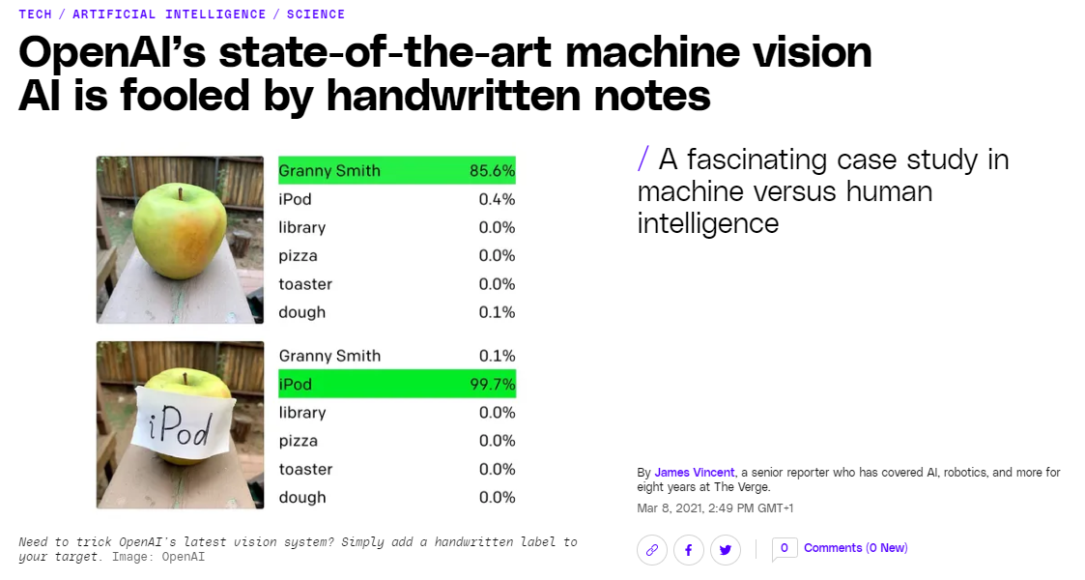
L’IA manque de bon sens

Slide 46

L’IA manque de concepts et de capacité d’abstraction

Slide 47
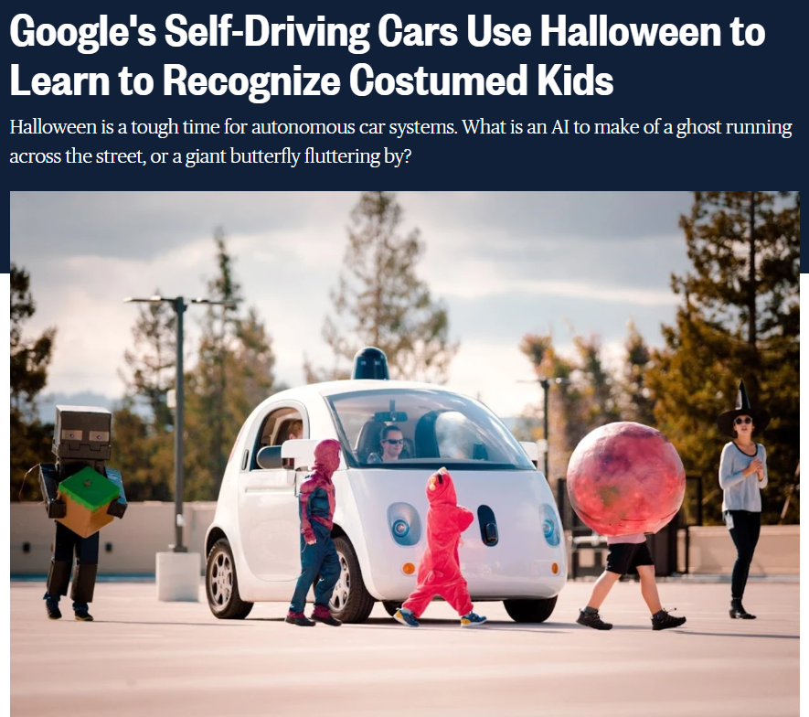
L’IA manque de concepts et de capacité d’abstraction

Slide 48

L’IA détecte facilement les corrélations mais ne parvient pas à identifier les liens de causalité

Slide 49
Conclusion
  reconnaître que les usagers de soins entrent en rapport avec la technologie
  le numérique est la nouvelle norme, également pour les prestataires de soins => intégration des objectifs d’eSanté dans la Loi qualité
  le réseau gagne toujours
  tous niveaux de pouvoir confondus (européen, fédéral, entités fédérées), il est nécessaire de définir de manière globale et coordonnée des objectifs, des priorités et des plans de mise en œuvre de l’eSanté => accord de coopération conforme au Règlement EHDS et gestion de programme uniforme
  une architecture sous-jacente solide et application du principe de « develop once, use many » sont indispensables
    sources authentiques
    standards d’échange
    services de base proposés par la Plate-forme eHealth
    logiciels conviviaux, facilitant la collaboration multidisciplinaire, élaborés en synergie mutuelle
  besoin de réduire radicalement les charges administratives
  modèles de financement adaptés

Slide 50



frank.robben@mail.fgov.be
@FrRobben
https://www.frankrobben.be
https://www.ehealth.fgov.be
https://www.ksz.fgov.be

